Slide 1
فصل نهم:
بررسي ، ارزيابي ، كنترل استرات‍‍ِژي

Slide 2
مفاهيم؟
بررسي
جمع آوري ديتا و اطلاعات
كيفي : نگرش،زيبايي
ارزيابي
مقايسه اطلاعات بدست آمده با يك شاخص
كمي : سود ، قد
كنترل
انجام اقدامات لازم براي از بين بردن انحراف بين شاخص و اطلاعات
بررسي ،ارزيابي و كنترل استراتژي = ارزيابي استراتژي

Slide 3
الگوی جامع مدیریت استراتژیک
تجزيه و تحليل خارجی
محاسبه و
ارزیابی
عملکرد
تخصیص
منابع
تعیین
هدفهای سالانه
و سیاستها
تدوین، ارزیابی
و انتخاب
استراتژی ها
تعیین
هدفهای
بلند مدت
تعیین
ماموریت
تجزيه و تحليل داخلي
ارزیابی استراتژیها
اجرای استراتژیها
تدوین استراتژیها

Slide 4
ارزيابي عملكرد: مقايسه نتايج با اهداف
ارزيابي استراتژي ( بررسي ارزيابي كنترل):
فرآيند مديريت استراتژي بررسي مي گردد كه ايا ما را به ماموريت و اهداف نزديك مينمايد يا خير
هدف
ماموريت ،
نتايج
t
t

Slide 5
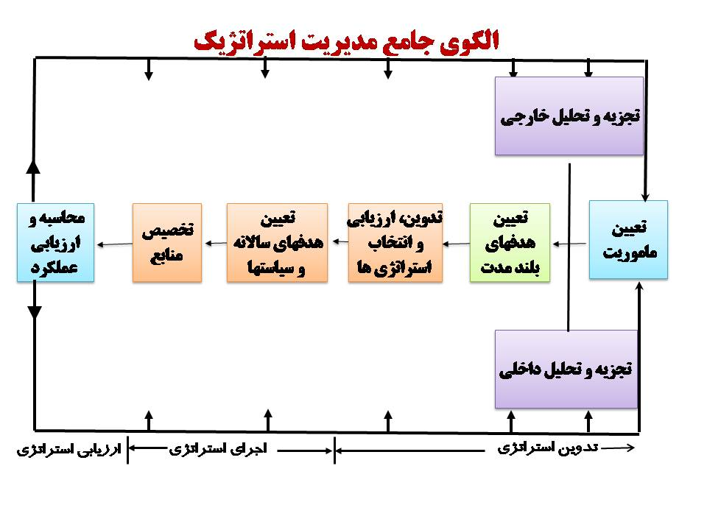
مراحل ارزيابي استراتژيك:
1- بررسي مباني اصلي استراتژي شركت
2- مقايسه نتايج حاصله با نتايج مورد انتظار
3- اقدامات اصلاحي
زمان
ميزان

Slide 6
ويژگي هاي استراتژي اثر بخش
اهميت
مشكلات
چارچوب اجرايي
ارزيابي استراتژي
معيار ها
نقش رايانه

Slide 7
پويايي و متغير بودن محيط داخلي و خارجي
خسارت برگشت بالا و جبران ناپذير
بلند مدت و مهم بودن نتايج
اهميت
از دست دادن زمان
استراتژي ثابت
برگشت در پايان هزينه زياد در بر دارد

Slide 8
دلايل مشكل شدن ارزيابي استراتژي
افزايش آهنگ و سرعت تغييرات
پيچيدگي عوامل محيطي
افزايش تعداد متغيرها
منسوخ شدن بهترين برنامه ها با سرعت بالا-
كاهش يافتن دوره زماني اجراي برنامه ها
افزايش تعداد رويداد هايي داخلي و خارجي كه بر سازمان تاثير دارند
پيش بيني آينده را مشكل تر مي كند

Slide 9
معيار هاي ارزيابي استراتژي ريچارد روملت
داشتن مزيت رقابتي
امكان پذير بودن
هماهنگي با عوامل محيطي
سازگاري

Slide 10
تغييرات اوليه و ضروري در نيروي انساني
تغييرات پي در پي بدون حل مشكل
1.سازگاري با نيروي هاي انساني:
سازگاري
2 . سازگاري بين واحد هاي سازمان: موفقيت يك بخش موجب شكست بخش ديگر نگردد --< منشا استراتژي ناسازگار سازمان
3. افزايش ارجاع مشكلات از طرف كاركنان به مقامات ارشد : منشا استراتژي ناسازگار در سازمان
معيار ها ي ارزيابي روملت
هماهنگي با محيط : استراتژي به گونه اي باشد كه در مقابل تغييرات محيط خارجي و داخلي واكنش نشان داده و خودرا با شرايط وفق دهد.
مالي
انساني و سازماني
فيزيكي و امكانات
امكان پذير بودن:
آيا استراتژي به حفظ يا ايجاد مزيت رقابتي كمك مي كند
منابع
مهارت
جايگاه محصول
مزيت رقابتي:

Slide 11
چارچوب ارزيابي استراتژي
بررسي منابع استراتژي: تهيه ماتريس ارزيابي عوامل خارجي و داخلي تجديد نظر شده
ارزيابي منابع استراتژي: مقايسه ماتريس هاي تجديد نظر شده با ماتريس هاي قبلي
اقدامات اصلاحي
آري
تفاوت
محاسبه عملكرد سازمان
نه
تفاوت
آري
نه
ادامه فعاليت
نتيجه: ماتريس قضاوت

Slide 12
روش هاي محاسبه عملكرد سازمان
مقايسه عملكرد شركت
با ميانگين صنعت
مقايسه عملكرد شركت با
شركت هاي رقيب
مقايسه عملكرد سازمان
در دوره هاي مختلف
كيفي
كمي
بيشتر مربوط به عوامل انساني است مانند نارضايتي ، كاهش عملكرد ،جايگاه برند
براحتي قابل سنجش مانند شاخص هاي مالي
حسابرسي

Slide 13
حسابرسي : فرآيندي منظم است كه مدارك ،اسناد و ابراز نظر ها را بررسي و با شاخص هاي تعيين شده مقايسه و نتايج را به ذينفعان ارائه مي دهد
1. حسابرسي مستقل: بررسي صورت مالي سازمان را با اخذ دستمزد انجام داده و با شاخص هاي مقايسه مي نمايد و به سازمان گزارش مي دهد .
مالي :
2. حسابرسي داخلي: از مجموعه اي از استاندارد هاي پذيرفته شده حسابرسي استفاده مي كنند.
حسابرسي
1.قوانين دولت
3. حسابرسي دولتي: بررسي رعايت
2. قانون اساسي
3.سياست هاي دولت
بررسي مواردي از قبيل: اثرات اجتماعي ،طراحي محصول ،بسته بندي ،حمل و نقل ، شناخت اقلام مورد مصرف مشتري ،،اقلامي كه بايد از دور خارج كرد.
محيطي:

Slide 14
انواع اقدامات اصلاحي
بهر بره برداري از فرصت هاي خارجي
بهره برداري از نقاط قوت و رسيدن به موقعيت بهتر
بهبود نقاط ضعف داخلي
اجتناب از تهديدات خارجي يا كاهش اثرات آن
پاسخ
سوال: براي انجام اقدامات اصلاحي چه مواردي را بايد در نظر گرفت ؟

Slide 15
پذيرش ريسك مناسب
الزامات اقدامات اصلاحي
سازگار با مسئوليت اجتماعي باشد
چارچوب زماني داشته باشد
منجر به بهبود وضعيت شركت از نظر رقابت گردد

Slide 16
ماتريس قضاوت
نتيجه | شركت به اهداف مورد انتظار دست يافته است | تغيير عمده اي در در موقعيت استراتژيك خارجي رخ داده است | تغيير عمده در موقعيت استراتژيك داخلي رخ داده است
اقدام اصلاحي | نه | نه | نه
اقدام اصلاحي | آري | آري | آري
اقدام اصلاحي | نه | آري | آري
اقدام اصلاحي | آري | نه | آري
اقدام اصلاحي | نه | نه | آري
اقدام اصلاحي | آري | آري | نه
اقدام اصلاحي | نه | آري | نه
ادامه فعاليت | آري | نه | نه

Slide 17
ويژگي هاي سيستم ارزيابي اثر بخش
ارزيابي استراتژي به صرفه و اقتصادي باشد (اطلاعات بيش از اندازه)
ارزيابي استراتژي رابطه منطقي و معقول با هدف سازمان داشته باشد(شاخص مناسب)
ارزيابي استراتژي اطلاعات را به هنگام ارائه دهد (تغييرات محيط)
تصويري درست از آنچه روي مي دهد ارائه دهد(كاهش سود به خاطر ركود نه كاركنان9
باعث ايجاد افزايش درك و اعتماد بين افراد گروه شود (با توجيه در خصوص تغييرات)
سوال: آيا سيستم اثر بخش و استانداردي براي سازمانها وجود دارد؟

Slide 18
پاسخ: با توجه به اينكه عوامل تعيين كننده سيستم ارزيابي استراتژي نقاط قوت و ضعف ،اهداف ، مساله ها ، سبك مديريت ،اندازه سازمان مي باشد و از طرفي اين موارد درسازمانهاي مختلف متفاوت است لذا مي توان گفت سيستم ارزيابي استانداردي براي تمام سازمانها وجود ندارد . راه حل:با توجه به اينكه يك ارزيابي استراتژي موثر ،حوادث ناخوشايند و خوشايند را پيش بيني و سازمان را براي مواجه با آن آماده مي سازد ، سازمانها مي توانند از استفاده نمايند.
برنامه ريزي اقتضايي

Slide 19
مراحل برنامه ريزي اقتضايي
شناسايي رويداد هاي مطلوب و نامطلوب
تعيين زمان و احتمال روي دادن آن
برآورد ضرر يا منفعت رويداد
تهيه برنامه اقتضايي سازگار با استراتژي و امكان پذير بودن
برآورد اثر برنامه اقتضايي بر رويداد
تعيين اخطارها و نشانه هاي اوليه و نظارت بر اخطارها
اقدام مقتضي پس از دريافت نشانه ها

Slide 20
نقش رايانه در ارزيابي استراتژي :رايانه تنها ابزاري است براي تصميم گيري و مي بايست با در هم آميختن قضاوت شهودي و تحليل آماري تصميم گيري صورت پذيرد.
معايب
مزايا
1.امنيت اطلاعات
2. عدم امكان برنامه نويسي ارزش ها ،نگرش ها ،اصول اخلاقي ،سليقه ها و.....
1.حجم انبوهي از اطلاعات
2. سرعت پردازش بالا
3. دقت بالا

Slide 21
و صلی الله علی محمد
و آل محمد
اللهم صلی علی محمد و آل حمد

